Slide 1
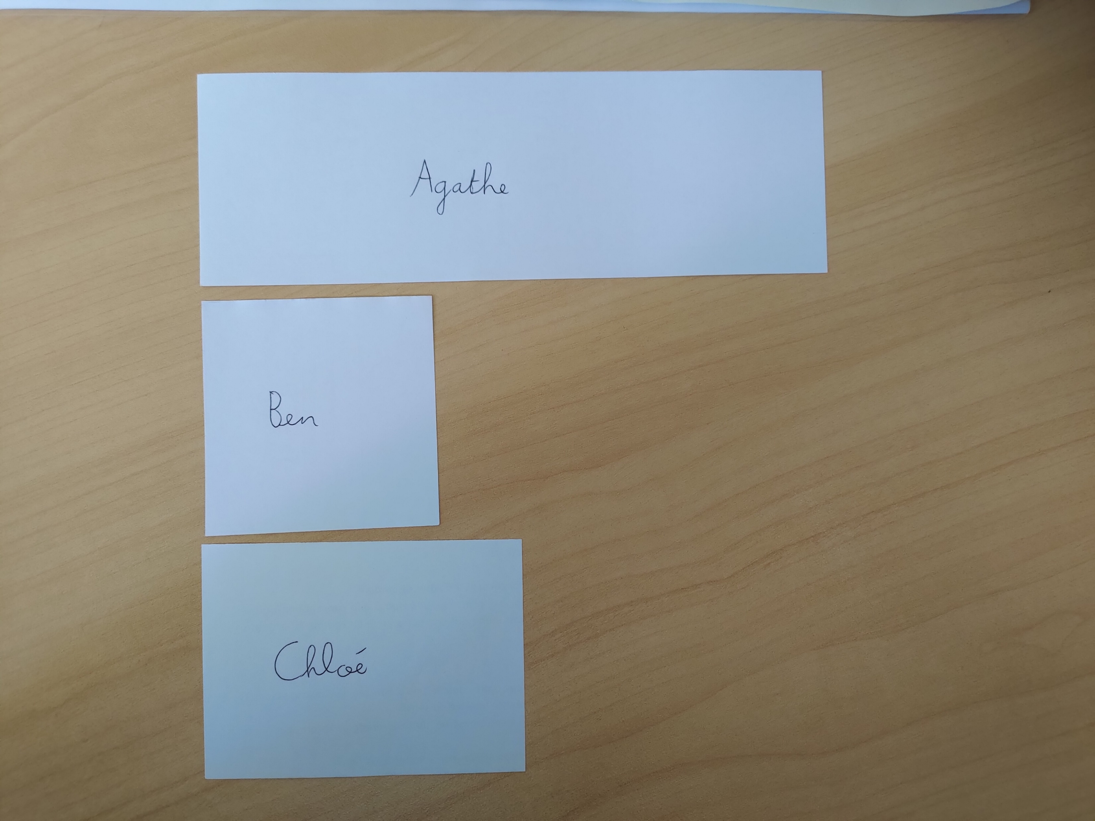
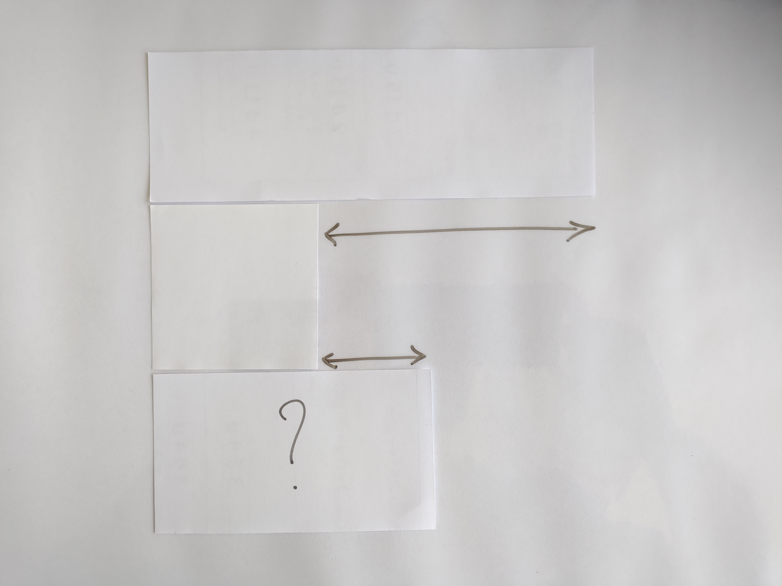
Challenge mathématique 2024 – 2025
Manche 4 – Niveau 3 (problème 1 jour 1)
Problème additif en plusieurs étapes, avec comparaison additive
La kermesse
Trois enfants participent à la kermesse. Agathe a dépensé 12,40 euros. Ben a dépensé 7,50 euros de moins qu’Agathe. Chloé a dépensé 2,10 euros de plus que Ben.
Quelle somme d’argent a dépensé Chloé ?
Manipulation possible pour ce problème :
Agathe
Ben
7,50€
7,50€
Chloé
2,10€
2,10€
Avec des réglettes « Cuisenaire »
Avec des bandes de papier
Modélisation possible pour ce problème :
Agathe
Procédures de calcul possibles pour ce problème :
Appui sur les euros et les centimes : « J’enlève 7€40c à 12€40c, il reste 5€. J’enlève encore 10c, il reste 4€90c. »
Appui sur les unités de numération : « 12,40 – 7,40 = 5 ; Je dois encore enlever 10 centièmes. 5 unités, c’est 500 centièmes. J’enlève 10 centièmes à 500 centièmes, il me reste 490 centièmes : j’écris 4,90. »
Ben
Chloé
Mission mathématiques 68

Slide 2
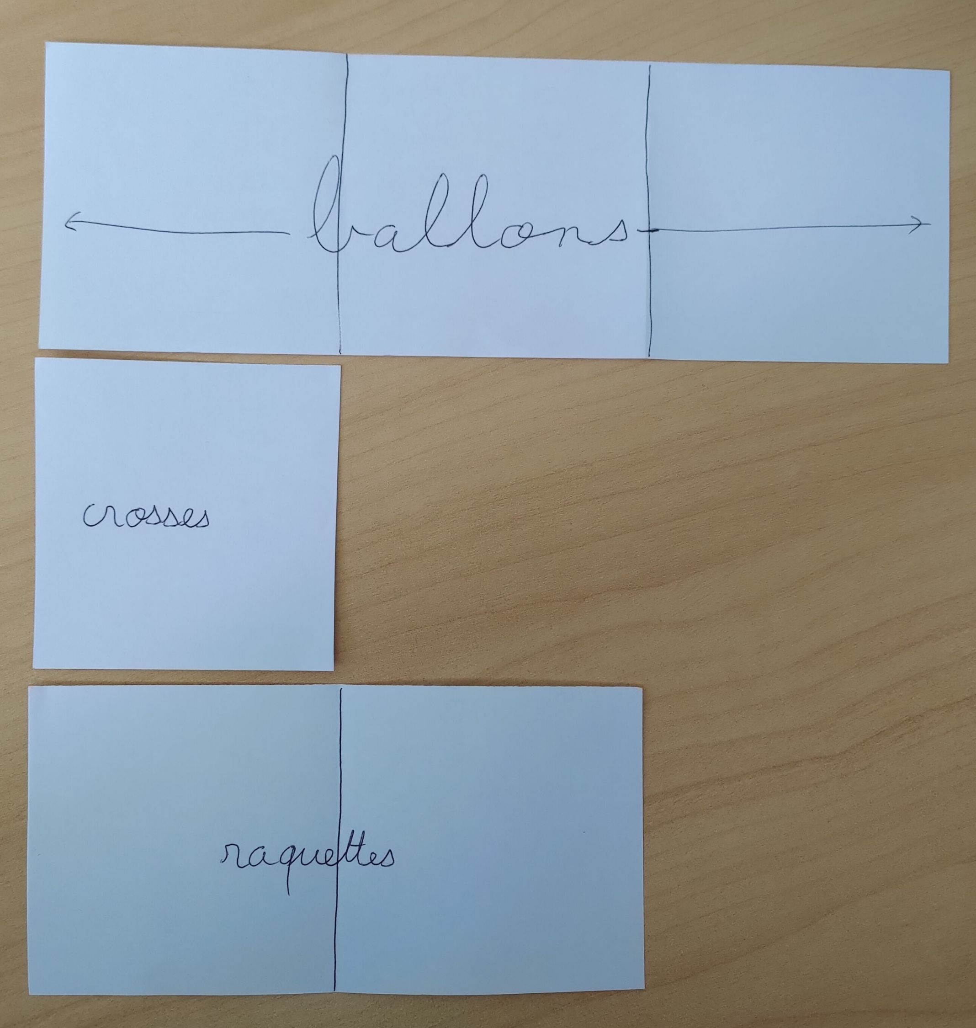
Challenge mathématique 2024 – 2025
Manche 4 – Niveau 3 (problème 1 jour 2)
Problème multiplicatif en plusieurs étapes, avec comparaison multiplicative
Le matériel sportif
L’école achète des ballons de rugby, des crosses de hockey, et des raquettes de badminton. Les crosses coûtent trois fois moins cher que les ballons. Les raquettes coûtent deux fois plus cher que les crosses. Les ballons coûtent 92,10 €.
Combien coûtent les raquettes ?
Avec des bandes de papier
Manipulation possible pour ce problème :
Ballons
Crosses
Modélisation possible pour ce problème :
Raquettes
Ballons
Avec des réglettes « Cuisenaire »
« 3 fois moins cher »
Crosses
« Les crosses coûtent 3 fois moins cher que les ballons. »
« Les ballons coûtent 3 fois plus cher que les crosses. »
« Les raquettes coûtent 2 fois plus cher que les crosses. »
« Les crosses coûtent deux fois moins cher que les raquettes. »
« 2 fois plus cher »
Raquettes
Procédures de calcul possibles pour ce problème :
Essais-ajustements pour trouver le prix des crosses : « 3 x 30€ = 90€ ; 3 x 50c = 1,50€ ; il manque encore 60c pour obtenir 92,10€ ; 60c, c’est 3 x 20c ; une crosse coûte 30€ + 0,50€ + 0,20€, c’est-à-dire 30,70 €. »
Décomposition de 92,10 en 90 + 2,10 : « Trois fois moins que 90, c’est 30 ; 2,10 c’est 21 dixièmes ; trois fois moins que 21 dixièmes, c’est 7 dixièmes ; trois fois moins que 92,10, c’est 30 et 7 dixièmes, j’écris 30,7. »
Mission mathématiques 68

